Slide 1
Oživujeme.
Kulturní dědictví.
Fondy EHP a Norska
Program Kultura
Hodnotící proces výzvy
Revitalizace novitého a nemovitého kulturního dědictví
www.fondyehp.cz

Slide 2
Hodnotící proces
3-4/20
Posouzení formálních náležitostí a oprávněnosti
5-7/20
Hodnocení kvality
9/20
Hodnotící komise
9-10/20
Verifikace
10/20
Schválení / neschválení grantu

Slide 3
Posouzení formálních náležitostí
Posouzení formálních náležitostí a oprávněnosti provede Partner programu podle stanovených kritérií.
Žádosti, které nesplní kritéria formálních náležitostí a oprávněnosti budou z dalšího hodnocení vyřazeny. Proti vyřazení žádosti z důvodu nesplnění formálních náležitostí a oprávněnosti má žadatel možnost se do 15 dnů od doručení zamítnutí žádosti odvolat prostřednictvím IS CEDR.
V případě zjištění nedostatků (např. úplnost a čitelnost) bude žadatel o těchto skutečnostech informován a vyzván prostřednictvím IS CEDR k provedení úprav příloh žádosti. Ze strany žadatele bude možné provést doplnění, aniž by tím došlo ke zvýšení kvality žádosti. Vlastní žádost po předložení již doplňovat nelze.
Kritéria formálních náležitostí – Příloha 4 (Kontrolní list) Pokynů pro žadatele
— Žádost byla předložena v řádném termínu stanoveném ve výzvě.
— Dokument žádosti o grant je zpracován v požadovaném jazyce v souladu s výzvou.
— V žádosti jsou vyplněny všechny povinné údaje.
— Žádost je elektronicky podepsána statutárním orgánem žadatele nebo jinou oprávněnou osobou.
— Všechny povinné přílohy jsou úplné a jsou doloženy v požadované formě v souladu s výzvou a Pokynem pro žadatele.

Slide 4
Posouzení oprávněnosti
Kritéria oprávněnosti – Příloha 4 (Kontrolní list) Pokynů pro žadatele
— Žadatel je oprávněný.
— Partner/partneři jsou oprávnění (pokud se uplatňuje partnerství).
— Projekt je v souladu se zaměřením výzvy (programová oblast, výsledek, výstupy).
— Aktivity projektu jsou oprávněné.
— Místo realizace projektu je v souladu s podmínkami výzvy.
— Délka předpokládané implementace projektu nepřesahuje nejzazší datum pro ukončení realizace projektu stanovené ve výzvě.
— Požadovaná výše grantu je v souladu se stanovenými podmínkami ve výzvě.

Slide 5
Hodnocení kvality žádostí 1
Schopnost a připravenost žadatele projekt realizovat – 9 b. (3 kritéria)
Žadatel nebo jeho externí technická asistence (dále jen TA) nebo jeho partner/partneři) mají odpovídající administrativní kapacitu pro zajištění realizace projektu, včetně požadavků Zprostředkovatele/Partnerů programu na průběžné monitorování jeho realizace.
Organizační struktura řízení, technická příprava a realizace projektu jsou jasně popsány, včetně rozdělení a zajištění jednotlivých kroků během realizace, a to včetně role externí TA (pokud jí žadatel navrhuje). Žadatel, včetně externí TA (pokud jí žadatel navrhuje), má dostatečnou technickou kapacitu pro realizaci projektu a lze tudíž předpokládat, že projekt bude úspěšně realizován. Role partnera/partnerů při implementaci projektu jsou jasně a podrobně popsány (v případě projektu v partnerství).
Publicita projektu je jasně popsána, včetně jednotlivých aktivit k jejímu zajištění. V rámci projektu je předpokládána komunikace s odbornou i laickou veřejností (sociální sítě atd.).

Slide 6
Hodnocení kvality žádostí 2
2. Význam projektu a jeho sociální a ekonomický přínos – 34 b. (7 kritérií)
Návrh projektu byl předem konzultován s místní/regionální komunitou a odpovídá jejím potřebám a požadavkům. Projekt předpokládá upevnění vztahu komunity k předmětnému kulturnímu dědictví, zvyšuje zájem o místní/regionální přírodně-historický vývoj a přispívá k místní/regionální identitě a povědomí.
Aktuální stav, stupeň poškození, ohrožení nebo využitelnost předmětu projektu (nemovitosti/ předmětu/ sbírky/ knihovního fondu), na jejíž opravu/rekonstrukci/restaurování/údržbu/využití (příp. jinou úpravu) jsou požadovány finanční prostředky (naléhavost zásahu).
Předmět daného projektu je unikátní nebo mimořádně autentický. Jeho řemeslné zpracování, stavebně technické a konstrukční řešení, umístění atd. je vzácné, původní, jedinečné nebo jeho vědecká hodnota je mimořádná.
Projekt udržuje živou funkci kulturního dědictví a předmět projektu je v maximální možné míře veřejně přístupný (využití pro kulturní a vzdělávací aktivity, volnočasové aktivity, komunitní setkávání, inovativní způsoby prezentace kulturního dědictví, podnikání směřující k sociální soudržnosti, studijní účely, on-line přístup k digitalizovanému kulturnímu dědictví, atd.).

Slide 7
Hodnocení kvality žádostí 3
Projekt řeší v maximální možné míře (s ohledem na stavebně-technické hledisko, památkovou ochranu atd.) zpřístupnění kulturního dědictví i pro osoby s tělesným postižením.
Projekt prokazatelně přispívá k vytváření nových pracovních míst (místně/regionálně), respektive vytváří podmínky pro nové příležitosti k podnikání směřující k sociální soudržnosti.
Projekt bude realizován v partnerství veřejného a soukromého sektoru („Public-private partnerships“).

Slide 8
Hodnocení kvality žádostí 4
3. Struktura projektu, rizika, aktivity a výstupy – 30 b. (5 kritérií)
Struktura projektu je jasně definovaná a jednotlivé aktivity jsou v projektu jasně popsány včetně návaznosti aktivit. Aktivity jsou provázané (činnosti, včetně kvantifikace a návazného rozpočtu). V případě projektu na obnovu nemovitého památkového fondu je předložen dokončený stupeň projektové přípravy (v elektronické podobě).
Navržené aktivity projektu jsou nezbytné k naplnění účelu projektu a jejich výstupy jsou v souladu s cíli Programu „Kultura“. Navržený postup realizace projektu je efektivní ve srovnání s jeho případnými alternativními postupy/technickými řešeními ‐ je zvoleno nejefektivnější řešení.
Navržený harmonogram realizace projektu je jasný, realistický a odpovídá potřebám realizace aktivit z jejich obsahového hlediska a jejich vzájemné návaznosti. Harmonogram řádně zohledňuje i ostatní faktory, jako např. klimatické podmínky, časová reálnost atd.
Logický rámec projektu podává jasnou a přehlednou informaci o relevanci projektu k programu, zahrnuje jasně vymezený účel projektu a relevantní indikátory včetně a zdrojů pro jejich ověření. Výchozí i konečné hodnoty indikátorů jsou realistické, indikátory jsou kvantifikované a objektivně měřitelné jak v množství, tak v čase. Zdroje ověření indikátorů jsou uvedeny a budou dostupné a vhodné pro ověření počátečních i cílových hodnot indikátorů. Účel projektu je v souladu s požadovaným výsledkem/výstupem Programu
Rizika projektu jsou jasně definovaná a relevantní, včetně návrhu opatření k jejich eliminaci pro zajištění plynulé realizace projektu.

Slide 9
Hodnocení kvality žádostí 5
4. Hospodárnost a udržitelnost projektu – 15 b. (3 kritéria)
Rozpočet.
Celkové náklady projektu jsou přiměřené k dosažení očekávaných výsledků.
Plán na využití kulturního dědictví a následného zpřístupnění je z dlouhodobého hlediska reálný, logicky konzistentní a obsahuje dlouhodobý plán financování. Udržitelnost výsledků projektu dosahuje minimální doby 5 let a je jasně popsán způsob, jakým jí bude dosaženo („institut péče řádného hospodáře“). Rizika následného využití jsou jasně definována včetně návrhu opatření k jejich eliminaci.

Slide 10
Hodnocení kvality žádostí 6
5. Horizontální (průřezové) politiky – 12 b. (4 kritéria)
Projekt je zaměřen na kulturní dědictví menšin (německé, židovské, romské a jiné).
Projekt je zaměřen na inkluzi menšin (např. Romů). Přispívá k většímu povědomí o kultuře sociálních, etnických a kulturních menšin. Prostřednictvím aktivit v rámci projektu (workshopy, vzdělávací a kulturní aktivity, prezentace kulturního dědictví, setkávání atd.) cílí na zlepšení přístupu k menšinovým skupinám, k jejich kultuře, k řešení jejich potřeb a zvyšuje povědomí o jejich životě nebo cílí na zlepšení přístupu menšinových skupin ke kultuře.
Projekt přispívá k posilování bilaterální spolupráce s partnery z donorských států.
V rámci projektu budou realizovány doplňkové aktivity.

Slide 11
Hodnocení kvality žádostí 7
Bodové hodnocení
Aby hodnocení proběhlo co nejobjektivněji, oznámkuje každý externí hodnotitel samostatně splnění každého kritéria na stupnici 0 – 5 uvedené níže (s výjimkou kritéria, kde se vybírá pouze jedna z možností, nebo se body sčítají). Výsledná známka za každé kritérium je poté přepočítána procentní sazbou z maximálního počtu bodů, které lze za dané kritérium získat. Například žádost o grant, která splňuje kritérium s maximálním počtem 10 bodů pouze dobře, bude oznámkována hodnotitelem známkou 4 – Dobrý. Výsledný počet bodů za toto kritérium bude po přepočtu procentní sazbou 8 bodů, tj. 80 % z maximálního počtu bodů, které lze za toto kritérium získat.
0 - Projekt nesplňuje posuzované kritérium nebo jej nelze posoudit z důvodu chybějících nebo neúplných informací (žádost získá 0 % max. počtu bodů daného kritéria).
1 - Velmi špatný. Kritérium je splněno povrchně a neuspokojivě (žádost získá 20 % max. počtu bodů daného kritéria).
2 - Špatný. Ve vztahu k danému kritériu existují závažné a podstatné nedostatky (žádost získá 40 % max. počtu bodů daného kritéria).
3 - Uspokojivý. I když se projekt daným kritériem široce zabývá, existují nedostatky, které by vyžadovaly nápravu (žádost získá 60 % max. počtu bodů daného kritéria).
4 - Dobrý. Projekt dobře odpovídá danému kritériu, i když jsou možná určitá zlepšení (žádost získá 80 % max. počtu bodů daného kritéria).
5 - Výborný. Návrh úspěšně řeší všechny aspekty daného kritéria (žádost získá 100 % max. počtu bodů daného kritéria).
Celkové bodové hodnocení se vypočte jako součet bodů za jednotlivá kritéria. Maximální počet bodů je 100.

Slide 12
Hodnocení kvality žádostí 8
Každá žádost je hodnocena dvěma externími hodnotiteli. Výsledné bodové hodnocení žádosti o grant je dáno aritmetickým průměrem bodového hodnocení obou hodnotitelů.
Pokud rozdíl mezi celkovým bodovým hodnocením hodnotitelů bude vyšší než 20 % hodnoty vyššího bodového hodnocení, bude žádost hodnocena třetím hodnotitelem. Výsledné bodové hodnocení bude aritmetickým průměrem hodnocení, která jsou si svou celkovou bodovou hodnotou nejblíže.

Slide 13
Posouzení žádosti hodnotící komisí
Hodnoticí komisi složené z českých odborníků je předložen seznam všech projektů, které byly hodnoceny z hlediska kvality. Projekty jsou na seznamu seřazeny podle výsledného počtu bodů získaného v hodnocení externími hodnotiteli (aritmetický průměr hodnocení).
Hodnoticí komise projedná předložené projekty a předloží seznam doporučených projektů, včetně projektů rezervních, Zprostředkovateli programu - Ministerstvu financí k verifikaci.

Slide 14
Verifikace Zprostředkovatelem programu
Verifikace procesu hodnocení
(soulad s Nařízením, Dohodou o programu, podmínkami výzvy)
Verifikace projektů doporučených k udělení grantu
Úprava žádosti (doporučení HK)
Akceptace podmínek pro schválení grantu
Doložení podkladů (seznam plánovaných zakázek, identifikace bankovního účtu…)
Žádosti, které nebyly doporučeny k podpoře
www.fondyehp.cz

Slide 15
Schválení / neschválení grantu
Dopis o schválení grantu
(začátek způsobilosti výdajů)
Právní akt o přidělení finančních prostředků
Právní akt o neudělení finančních prostředků

Slide 16
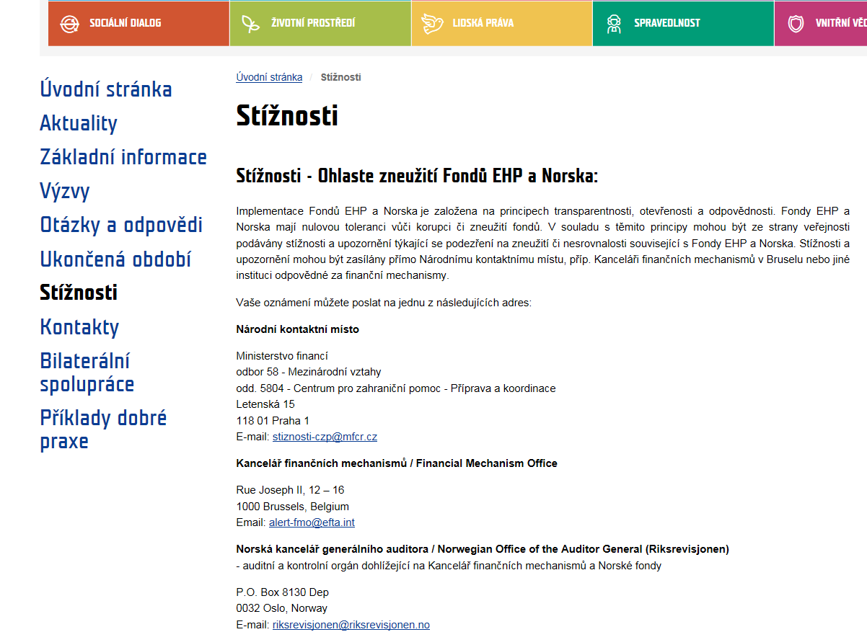
Stížnosti
V případě podezření na zneužití či nesrovnalosti související s Fondy EHP a Norska, může žadatel podat stížnost na postup při hodnocení žádosti o grant na www.fondyehp.cz.

